Slide 1
블록체인 개인 발표

Slide 2
블록체인
분산기반 데이터 위변조 방지 기술

Slide 3
블록체인 원리 및 특징
익명성 익명을 유지하게 할 수 있음
불가역성 Hash
모두에게 공개됨

Slide 4
블록체인의 예
A가 은행 사이트에 접속해서 로그인
잔액을 확인
B의 계좌 정보를 입력
공인인증서나 OTP 등의 비밀번호를 입력 (거래한 정보는 은행에서 내부적으로 관리)
=> A의 잔액이 차감되고, B의 잔액이 증가한다.

Slide 5
블록체인의 예
A가 B에게 돈을 보내는 거래 정보(블록) 생성
=> A의 잔액이 차감된다.
A의 비트코인 주소 중 한 곳에서 비트코인 네트워크에 위 상황을 알림
B의 비트코인 주소에서는 미승인으로 나옴 (비트코인 거래 장부에 아직 없어서)
채굴자들이 채굴을 통해 블록 생성 (B 최종 승인)
=> B의 잔액이 증가한다.

Slide 6
블록체인은 어찌보면
기능적 차이가 아닌 방식의 차이
Single Point Of Failure - 단일 장애점에 대한 대책안
분산 시스템의 발전의 산물 - Scale out / Scale up
Trade off - 각각만의 대체할 수 없는 장점 소유

Slide 7
의문점
돈을 제대로 보내는지, 받았는지는 어떻게 보장하나요?
-> 작업 증명 (Proof of Work)

Slide 8
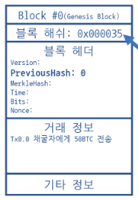
먼저 용어정리
블록 유효한 거래 정보 묶음 (거래의 집합) 블록 해쉬 : 블록 고유 ID 블록 헤더 : 중요한 키값들을 가지고 있는 헤더 거래 정보 : 거래 정보 기타 정보 : 기타 정보

Slide 9
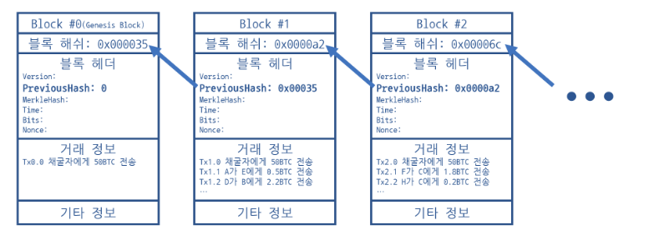
먼저 용어정리

Slide 10
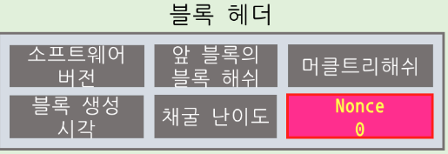
돈을 제대로 보내는지, 받았는지는 어떻게 보장하나요?
작업 증명 -> nonce라는 가변적인 값과, 헤더의 요소들만을 가지고 Hash 함수를 거쳐 특정 해시 값보다 작은 값을 찾아가는 과정

Slide 11
돈을 제대로 보내는지, 받았는지는 어떻게 보장하나요?

Slide 12
돈을 제대로 보내는지, 받았는지는 어떻게 보장하나요?
보상 -> 노가다를 하든 기계를 돌리든 저 해시값을 찾아낸 첫번째 사람에게 일정의 보상 (거래의 수수료 합) 제공 -> 새로운 블록을 블록체인에 추가해서 해당 블록(거래)의 유효성을 높여준 것에 대한 답례

Slide 13
돈을 제대로 보내는지, 받았는지는 어떻게 보장하나요?
(빨리 찾을수록, 채굴기 속도가 좋을수록, 연산력이 좋을 수록) 개이득

Slide 14
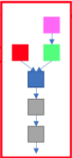
의문점
만약 찰나의 시간이 우연적으로 맞아 두 개의 블록을 마주하거나 이중거래가 된다면?
-> 충돌 해소

Slide 15
시간이 우연적으로 맞아 두 개의 블록을 마주하거나 이중거래가 된다면?
충돌 해소 -> 인접한 노드에게 전파하면서 범국가적인 범위일 때 겹치는 상황이 생길 수 있음

Slide 16
시간이 우연적으로 맞아 두 개의 블록을 마주하거나 이중거래가 된다면?
충돌 해소 -> 긴 쪽을 믿음 (짧은 쪽은 버려짐)

Slide 17
시간이 우연적으로 맞아 두 개의 블록을 마주하거나 이중거래가 된다면?
충돌 해소 -> 버려지므로 이중거래 자체가 일어날 수 없음

Slide 18
의문점
작정하고 조작하는 사람도 있지 않을까요?
-> 값의 유착 / 완료된 거래는 불변

Slide 19
작정하고 조작 하는 사람도 있지 않을까요?
값의 유착 -> 거래 정보의 해시값 : 머클해시(merkleHash) 계산에 활용됨 -> 머클해시(merkleHash) : 다음 블록의 previousHash 에 저장됨 -> previousHash : 블록 헤더 정보에 속함으로서 블록 해시 계산에 활용
이전 블록과 다음 블록의 연계가 큼 / 귀납법 => 루트 블록부터 차례차례 구해야함 7.6년

